Slide 1
J数学建模·模型构建经验分享
罗铸堃
院系：信息管理学院
luozhukun@gmail.com

Slide 2
目录
1
4
常见数学建模题型
如何学习编程
CONTENTS
2
数学建模的方法
5
软件的推荐
3
数学建模实例分析
6
建模的感悟

Slide 3

目录页
PART ONE
题型

Slide 4
常见数学建模题型
为什么要了解题型？
在进行数学建模之前，我们需要了解数学建模中的几种经常出现的问题类型，才能快速定位问题类型，选择自己团队更擅长的方案，并且很容易评估题目难度。
分类问题
优化问题
题型
回归问题

Slide 5
优化问题
数学规划、微分方程组、图论与网络优化问题、概率问题、组合优化经典问题
数学规划
微分方程组
图论与网络优化问题
概率问题
最短路径问题
决策模型
线性规划
阻滞增长
最小费用最大流问题
随机人口模型
整数线性规划
非典传播
非线性规划
网络最大流问题
报童问题
动态规划
最小生成树问题
随机存储模型

Slide 6
优化问题
组合优化经典问题
车辆路径问题(VRP)
车辆路径问题（也称车辆计划）：已知？个客户的位置坐标和货物需求，在可供使用车辆数量及运载能力条件的约束下，每辆车都从起点出发，完成若干客户点的运送任务后再回到起点，要求以最少的车辆数、最小的车辆总行程完成货物的派送任务。

Slide 7
分类问题
多分类问题：
对于任何一部电影，电影的中央委员会会根据电影的内容颁发证书。例如，如果你看上面的图片，这部电影被评为“UA”(意思是“12岁以下儿童需在父母陪同下观看”)。还有其他类型的证书类，如“A”(仅限于成人)或“U”(不受限制的公开放映)，但可以肯定的是，每部电影只能在这三种类型的证书中进行分类。简而言之，有多个类别，但每个实例只分配一个，因此这些问题被称为多类分类问题。

Slide 8
分类问题
多标签分类问题：
每部电影都有可能被分成一个或多个不同的类别。所以每个实例都可以使用多个类别进行分配。因此，这些类型的问题被称为多标签分类问题。

Slide 9
回归问题
回归问题：多是预测产量，预测价格相关的问题。
举个栗子：
在金融领域策略研究中使用的因子模型基本上都是线性回归，包括单因子模型CAPM，Fama-French三因子模型，包括最近引入的情感因子的多因子模型都广泛应用于量化领域。

Slide 10
目录页
PART TWO
数学建模的方法

Slide 11
对于优化问题
对于数学相关的优化问题，更多的会用到数值分析的方法。
对于其他几种非数学相关问题，大部分与编程有关，比如旅行商问题用动态规划可以解决，多目标优化，如机场停机位问题，可以使用遗传算法也可以使用粒子群算法，也可以使用图匹配算法。区别在于是否是全局最优，也有可能是局部最优。另外时间复杂度和空间复杂度也是一个问题。

Slide 12
对于分类问题
传统的机器学习方法，如贝叶斯，决策树，支持向量机，包括稍微复杂一点的随机森林，lighGBM集成算法都可以解决分类问题。这个时候就要来比较他们的优劣。比如在什么数据规模下使用某个模型效果较好。同时他们之间的差别有哪些，都需要有所了解。当这些模型都无法解决，或者说是评估太次，可以考虑使用神经网络。

Slide 13
对于回归问题
常见的回归模型有线性回归模型，非线性回归模型。线性回归又包括一元线性回归，多元线性回归，广义线性等。非线性回归模型，大部分机器学习分类算法都有其回归形式。这非常适合拟合高维数据。目前最强大的回归方式应该是神经网络。

Slide 14
目录页
PART THREE
数学建模实例分析

Slide 15
数学建模的过程
1
2
3
4
寻找问题类型
查找解决方案
着手实施
建模过程

Slide 16
数据挖掘案例
泰迪杯数据挖掘大赛-C题：运输车辆安全驾驶行为的分析。
车联网是物联网技术在交通领域的典型应用，随着市场成熟的提高，其内涵也被进一步拓展。本文通过对某运输企业车辆自动采取的当前驾驶行为下的车辆状态信息以及环境信息进行处理并建立数学模型进行分析，对车辆形势过程中的驾驶行为对行车安全、运输效率与节能情况进行了评估。
(1) 利用附件 1 所给数据，提取并分析车辆的运输路线以及其在运输过程中的速度、加速度等行车状态。提交附表中 10 辆车每辆车每条线路在经纬度坐标系下的运输线路图及对应的行车里程、平均行车速度、急加速急减速情况。
(2) 利用附件 1 所给数据，挖掘每辆运输车辆的不良驾驶行为，建立行车安全的评价模型，并给出评价结果。
(3) 综合考虑运输车辆的安全、效率和节能，并结合自然气象条件与道路状况等情况， 为运输车辆管理部门建立行车安全的综合评价指标体系与综合评价模型。

Slide 17
寻找问题类型
通过关键字查找相关文献，确定相关研究方向，确定问题类型。
进一步定位问题：
轨迹纠偏
轨迹分段
研究领域：城市计算
问题类型：轨迹数据挖掘

Slide 18
查找相关解决方案
通过关键字查找相关文献，确定相关研究方向，确定问题类型。对每一个问题，查找是否已经有解决方案。如有,加入实施方法名单；如没有，开启头脑风暴，自定义方法（即使是最简单的方法也可以）。

Slide 19
查找相关解决方案
解决方案：
1. 轨迹分段-聚类算法
2. 地图可视化-google Api可视化
3. 自定义安全等级
4. 天气数据-数据增强
5. 建立模型-分类模型

Slide 20
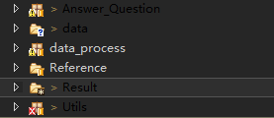
着手实施
需要开发人员，建立一个问题大纲，在项目中简历逻辑清晰的模块。方便管理。动手越快越好，数据挖掘类，一般是一环扣一环。所以，尽快实施。
一般建模项目目录结构：

Slide 21
数据挖掘类问题一般解决过程
模型选择
统计学分析
结果分析
数据预处理
模型评估
特征选择
数据可视化
模型构建
迭代

Slide 22
数据预处理
对于数据的预处理，我们一般需要做空值处理，数据去重，数据纠偏，数据去噪，数据归一化。
其中空值处理包括（均值或中值替代，如果较少也可以直接去掉，或者使用相关算法进行生成。）。对于数据纠偏常用的是卡尔曼滤波，均值滤波等。数据去噪一般一般使用基于距离的方式或者基于采样的方式。对于离散性数据我们还需要热编码或者其他编码方式转换成数值形式。在自然语言处理任务中对于句子或者词，可以使用向量表示。

Slide 23
数据预处理
1）对相同经纬度和里程数的数据进行去重
2）将日期变量转为 Unix 时间
3）将经纬度坐标投影为平面坐标
4）使用卡尔曼滤波对速度进行纠偏
5）使用时空聚类算法对其进行了去噪
6）同时使用上述算法对路线进行了分段

Slide 24
数据可视化
数据可视化一般用来观察数据的分布，可以使用seaborn，seaborn包含降维算法，能够筛选出数据的重要维度。如果分析两个特征之间的相关性可以使用matplot等工具包。
对于本题在使用编程的同时还同时使用了Excel透视表和tableau。
TO

Slide 25
统计学分析
数据挖掘的统计学分析一般不等同于实证中的假设检验。在数据挖掘中，只要存在相关性，就可以拿来作为特征，我们只用筛选出权值较大的特征列。比如某两列是否高度相关，增添一些数据分析的成分，方便之后模型的解释性。

Slide 26
统计学分析
1、Pearson相关系数
最常用的相关系数，又称积差相关系数，取值-1到1，绝对值越大，说明相关性越强。该系数的计算和检验为参数方法，适用条件如下： （适合做连续变量的相关性分析）
（1）两变量呈直线相关关系，如果是曲线相关可能不准确。
（2）极端值会对结果造成较大的影响
（3）两变量符合双变量联合正态分布。

Slide 27
统计学分析
2、Spearman秩相关系数
对原始变量的分布不做要求，适用范围较Pearson相关系数广，即使是等级资料，也可适用。但其属于非参数方法，检验效能较Pearson系数低。（适合含有等级变量或者全部是等级变量的相关性分析）

Slide 28
统计学分析
3、无序分类变量相关性
最常用的为卡方检验，用于评价两个无序分类变量的相关性。根据卡方值衍生出来的指标还有列联系数、Phi、Cramer的V、Lambda系数、不确定系数等。OR、RR也是衡量两变量之间的相关程度的指标。
卡方检验用于检验两组数据是否具有统计学差异，从而分析因素之间的相关性。卡方检验有pearson卡方检验，校正检验等，不同的条件下使用不同的卡方检验方法，比如说满足双大于（40,5）条件的情况下要使用pearson卡方检验方法，另外的情况下要使用校正卡方检验方法。

Slide 29
特征选择
特征选择通常用于那些大规模高维数据，对于这些高维数据，含有较多冗余特征列，所以我们要剔除哪些相关性较小的特征列。
常见算法，PCA,SVD，流形降维算法（tsne）等。
这次比赛的特征较少，所以没有采用降维。
TO

Slide 30
模型构建
模型构建这一块儿，针对特征列较少的数据，我们需要数据增强，这里的天气数据就可以拿来作为特征增强。另外训练，测试，与验证集也需要划分。
数据增强采用的方法：
随机生成高斯噪声
过采样或者欠采样
使用外部数据
数据集划分：
经验值：7：3
TO

Slide 31
模型评估
对于优化模型的评估一般是：
是否有可行解？是否局部最优还是全局最优？时间空间复杂度多少？

Slide 32
模型评估
对于分类模型的评估：
准确率(Accuracy)： 衡量所有样本被分类准确的比例
精确率(Precision)： 也叫查准率，衡量正样本的分类准确率，就是说倍预测为正样本的样本有多少是真的正样本。
召回率(Recall)： 表示分类正确的正样本占总的分类正确样本的比例
F1​-score： 精确率和召回率的调和平均

Slide 33
模型评估
对于回归模型的评估：
SSE(误差平方和)：同样的数据集的情况下，SSE越小，误差越小，模型效果越好。SSE数值大小本身没有意义，随着样本增加，SSE必然增加，也就是说，不同的数据集的情况下，SSE比较没有意义
R-square(决定系数)： 越接近1，表明方程的变量对y的解释能力越强，这个模型对数据拟合的也较好。越接近0，表明模型拟合的越差。

Slide 34
模型评估
我们先使用决策树分类作为基模型，然后使用神经网络Lstm模型，在神经网络模型中还涉及到众多的超参数选择，比如优化算法，非线性变换方式，模型架构，损失函数，这些大部分都会通过经验设置或者通过超参数搜索的算法进行选择。
评估方式：k-hold交叉验证取均值

Slide 35
模型选择
对比各个模型最后的评估指标，选取最优模型。
奥尔姆剃刀原则，越简单，越可解释越好。
如果是金融领域相关的最好使用线性回归模型。

Slide 36
建模迭代
如果时间充裕，可以从特征工程，重新迭代，这可以优化我们的评估指标。
对于数据挖掘相关问题，特征工程往往决定最后的效果。

Slide 37
结果分析
这里的结果分析，其实就是对我们的模型算法进行分析。
特别是深度学习，应当给出合理的解释。
这个比赛的项目地址：https://github.com/BigBigRadish/Taidi_dataMing_C

Slide 38
目录页
PART FOUR
如何学习编程

Slide 39
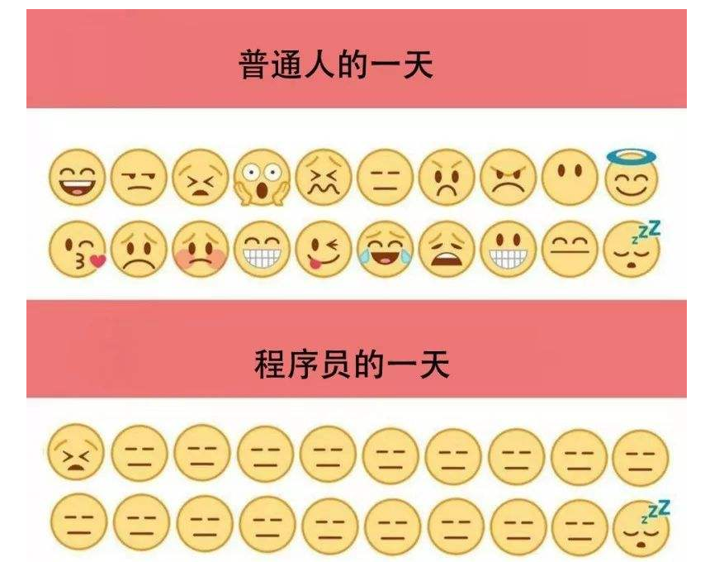


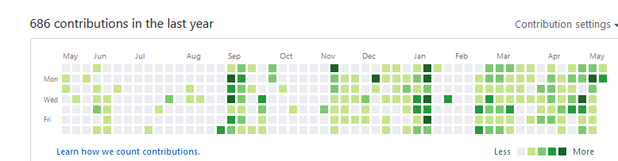
如何学习编程

Slide 40
如何学习编程
Python数据处理：pandas，numpy工具包；
可视化工具包：seaborn，matplotlib;
机器学习算法工具包：Sklearn（传统机器学习），keras（深度学习），imblearn（常用来进行数据采样，非平衡数据处理）；
看论坛：stackOverflow，CSDN,Medium,Quora；
大型同性交友平台：Github,Gitlab；
数据科学竞赛平台：Kaggle,天池。
策略研究平台：Jointquant，BigQuant
微博：爱可可爱生活

Slide 41
目录页
PART FIVE
软件推荐

Slide 42
软件推荐
excel
Tableau
Xmind
vscode
myeclipse
Excel宏命令，透视表
强大的BI工具，可视化
思维导图
Markdown文件，方便写作
Myeclipse也很多内置插件，方便Commit

Slide 43
目录页
PART SIX
相关资料

Slide 44



资料分享
数学建模
数据科学
编程语言

Slide 45
致谢
THANKS!
我的GitHub中有大量开源代码，包含python高性能编码，spark机器学习，网络爬虫案例，数据分析，数据挖掘，量化策略等。
2019.05.14

